Slide 1
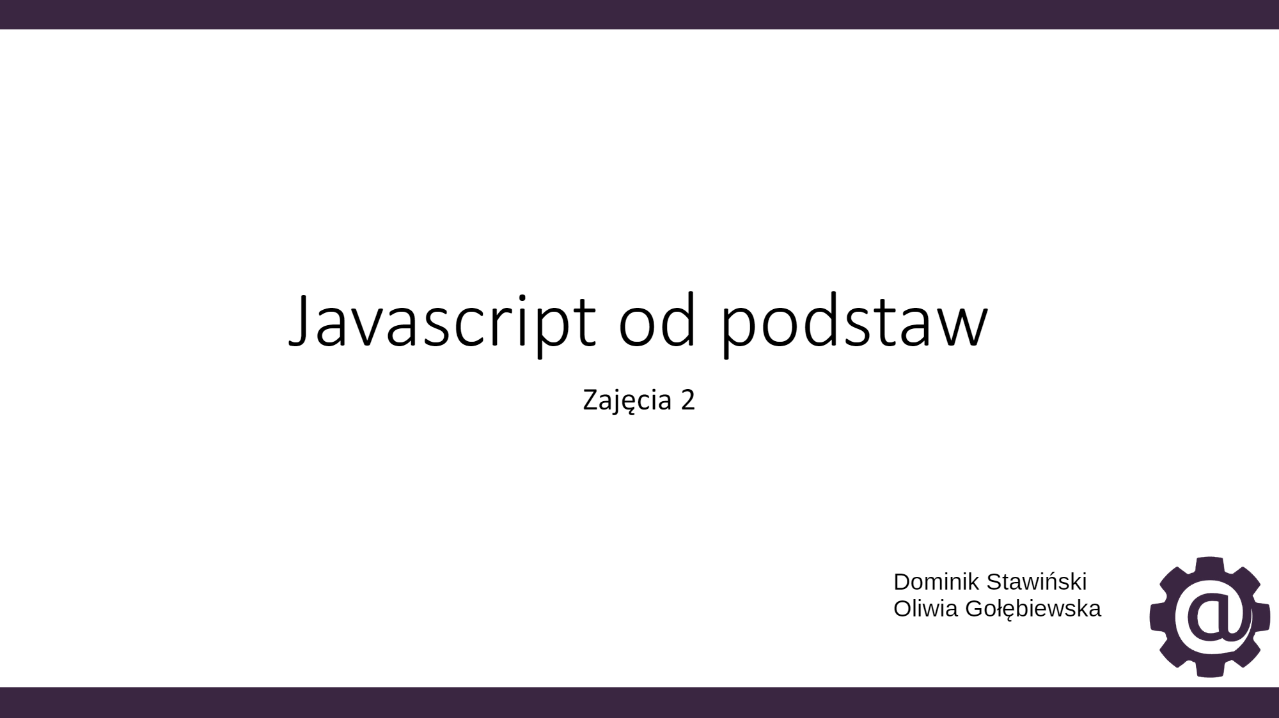

Slide 2

DOM
DOCUMENT OBJECT MODEL
Jest to model, interfejs, który za pomocą
metod i właściwości odzwierciedla dokument HTML.

Slide 3
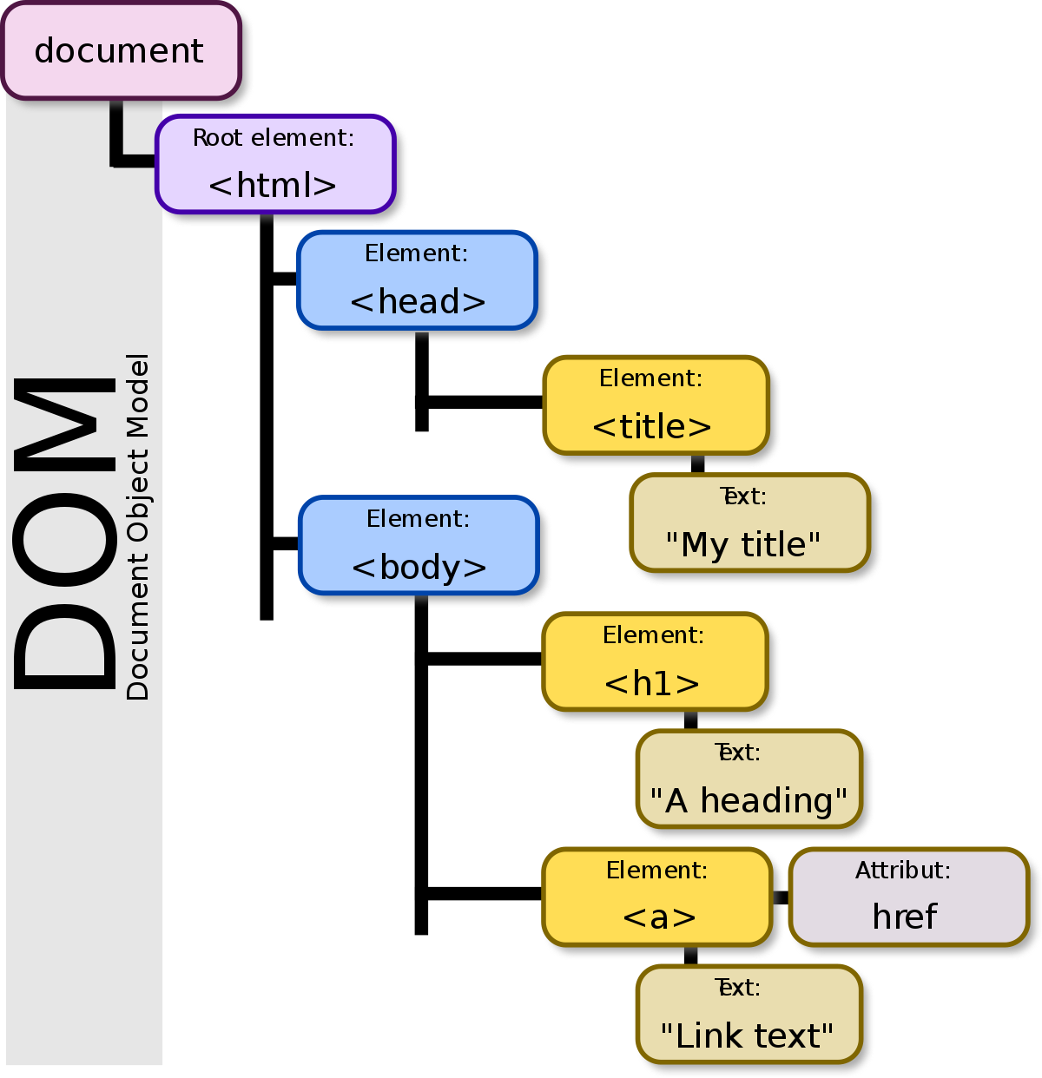

Slide 4
Pobieranie elementów ze strony:
getElementById(id) - pobiera jeden element o danym id
getElementsByTagName(nazwa_tagu) - pobiera elementy o danym znaczniku
getElementsByClassName(nazwa_klasy) - pobiera elementy o danej klasie
querySelector(css_selector) - pobiera pierwszy element pasujący do selektora css
querySelectorAll(css_selector)- pobiera elementy pasujące do selektora css

Slide 5
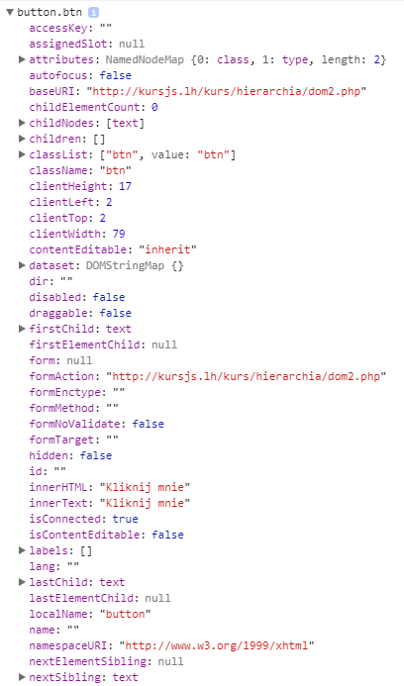
WŁASCIWOSCI ELEMENTÓW
Jeżeli pobierzesz jakikolwiek element ze strony,
będziesz mógł w konsoli wyświetlić jego właściwości i metody.
console.dir(pobrany_element)

Slide 6
Events
To czynności, które dzieją się w przeglądarce.
Może je wywoływać użytkownik, ale i każdy element na stronie.
PRZYKŁADY EVENTÓW:
click
mouseover
keydown

Slide 7
„Podpinanie eventu”
1. (pobrany element).addEventListener(’nazwa eventu’, () => {
console.log(”działa!!”)
})
const showMessage = () =>{
console.log(”działa!!”)
}
2. (pobrany element).addEventListener(’nazwa eventu’,showMessage)

